Slide 1






第一节 Fourier变换
一、Fourier级数
二、Fourier变换
三、小结与思考
机动 目录 上页 下页 返回 结束

Slide 2
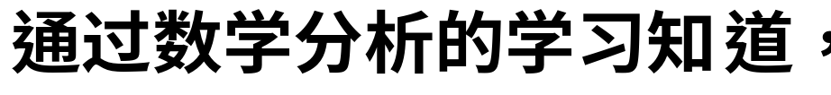
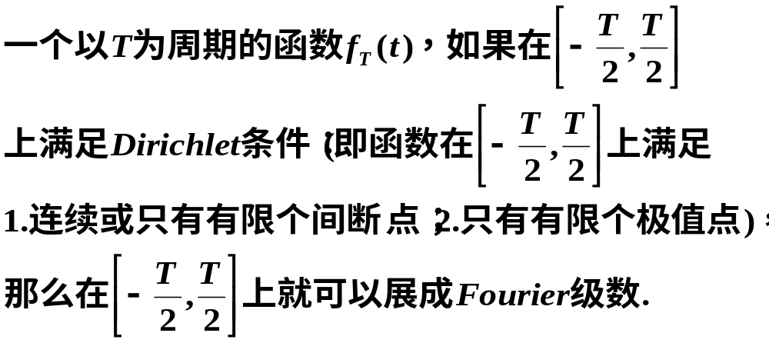
一、Fourier级数

Slide 3
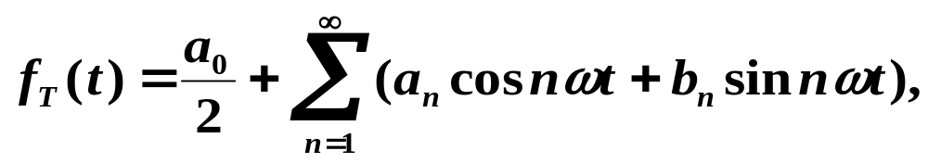
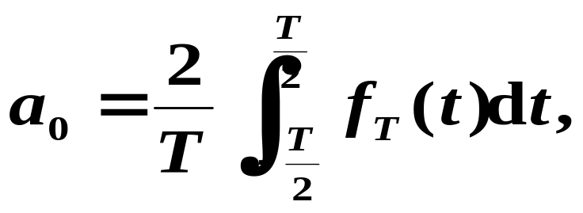
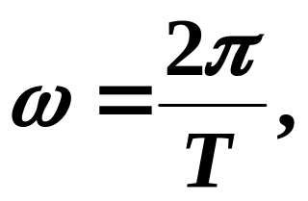
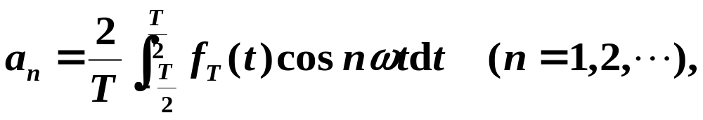
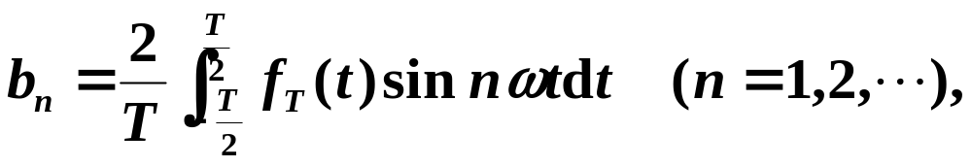
其中

Slide 4
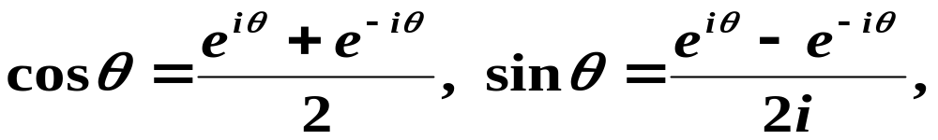
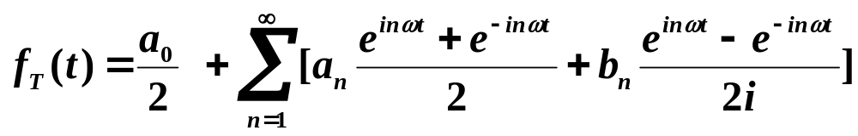
将Fourier级数的三角形式转换为复指数形式.
此时Fourier级数可以表示为

Slide 5
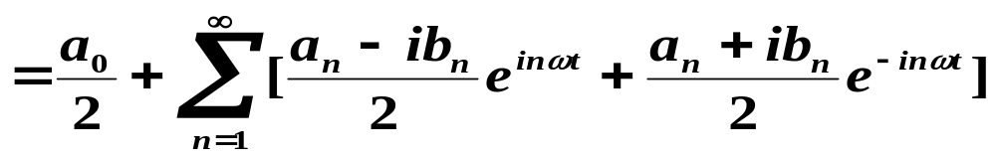
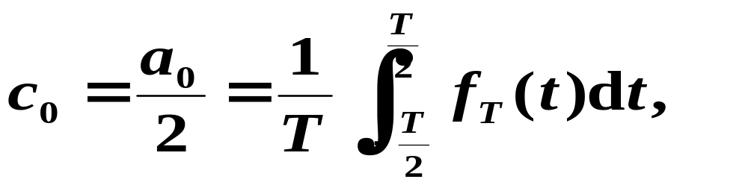
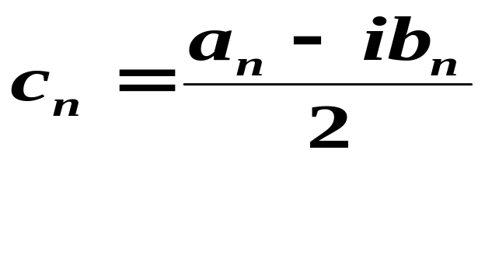
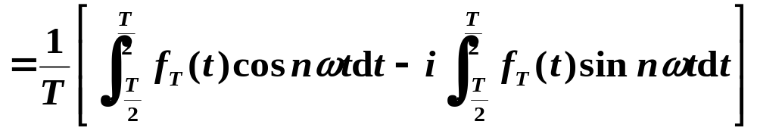
令

Slide 6
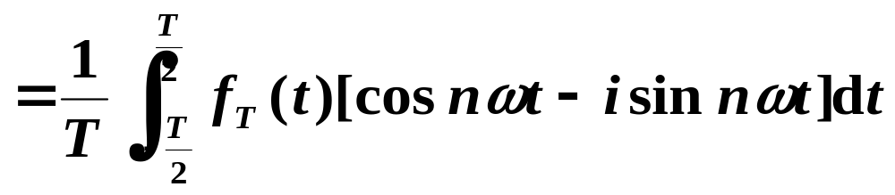
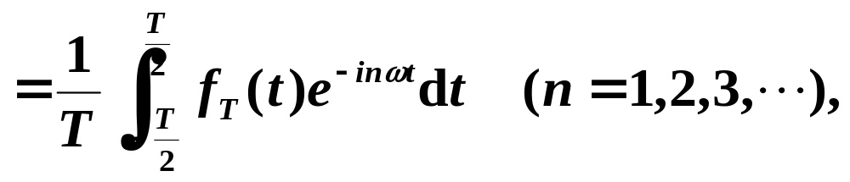
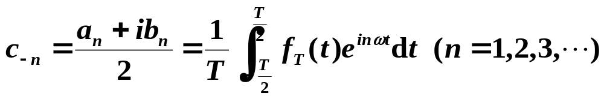
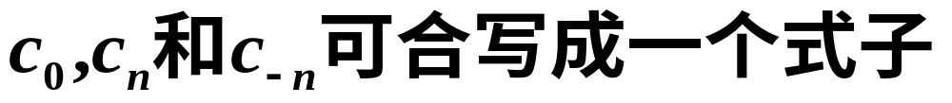

Slide 7
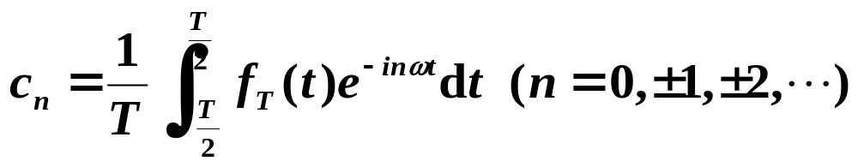
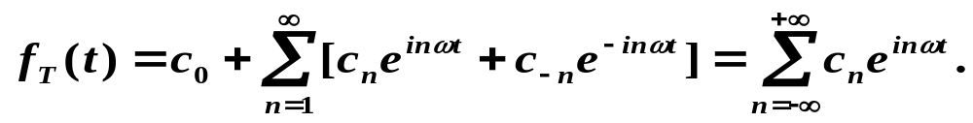
Fourier级数的复指数形式
则Fourier级数可以写为

Slide 8

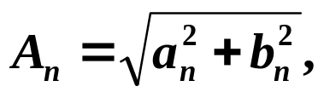
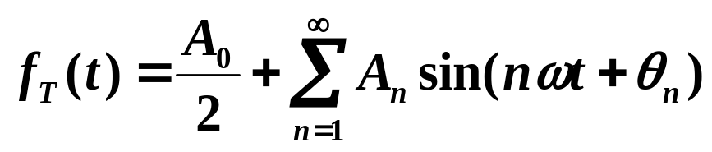
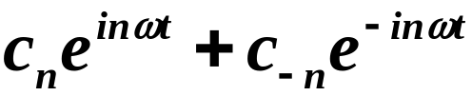
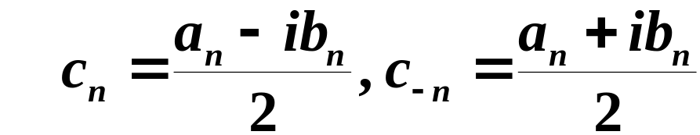
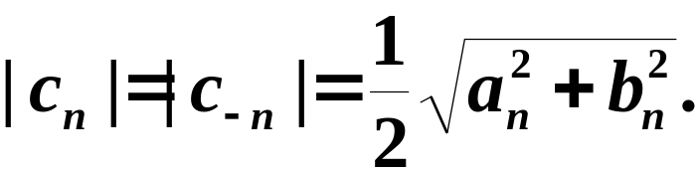
令
则
A_{n}称为振幅.
在复指数形式中，第 n 次谐波为
其中
则

Slide 9
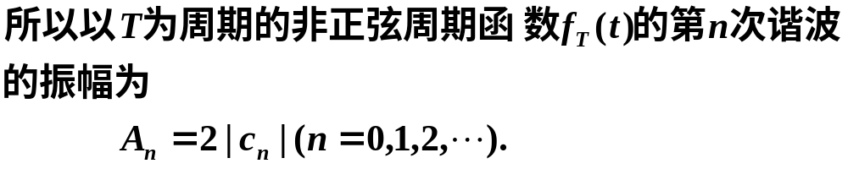
称为周期函数f_{T}(t)的振幅频谱(离散频谱).

Slide 10
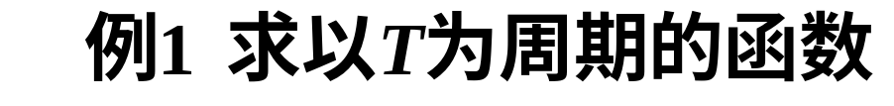
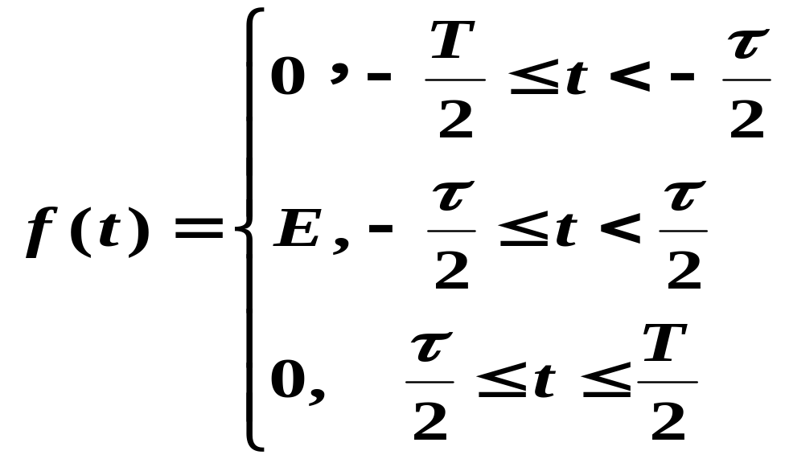





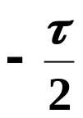




Slide 11
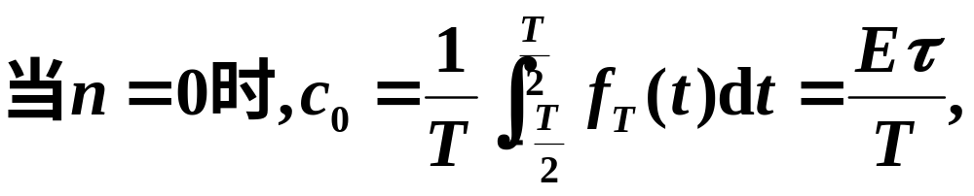
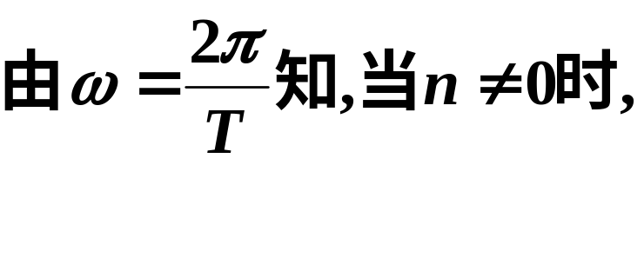
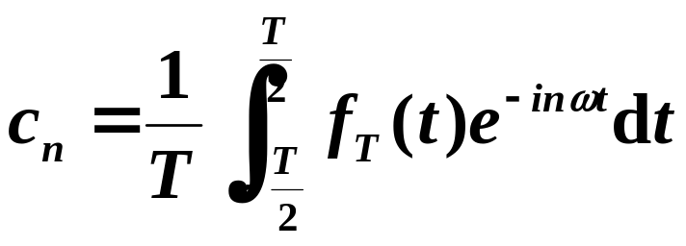
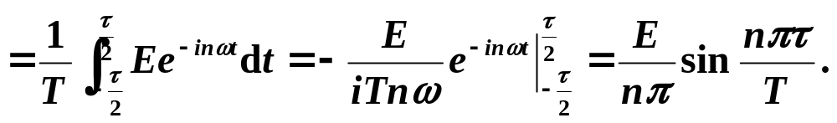
解

Slide 12
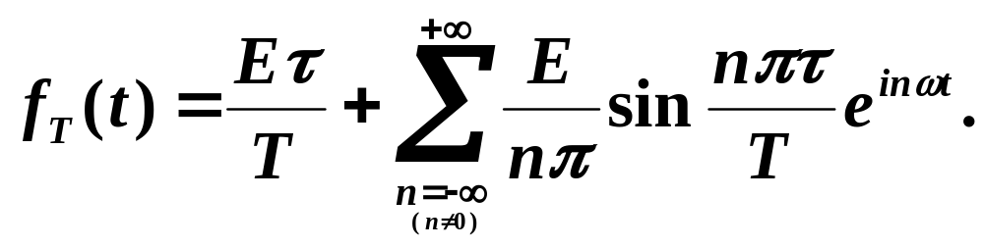
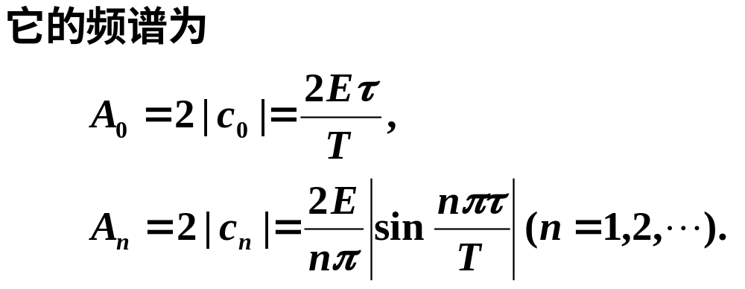

Slide 13
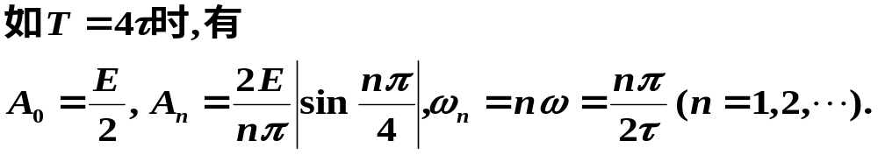















Slide 14
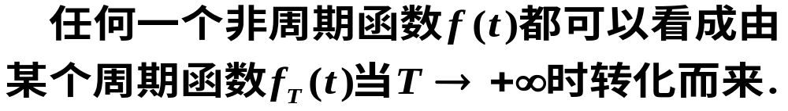
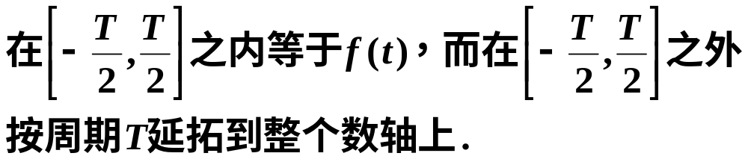
二、傅氏变换
下面讨论非周期函数的展开问题.

Slide 15





O
t
O

Slide 16



O

Slide 17
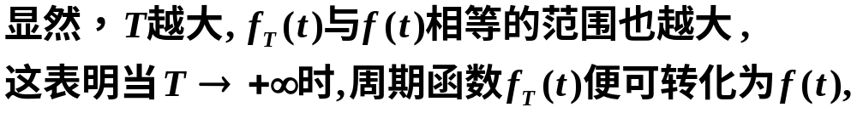
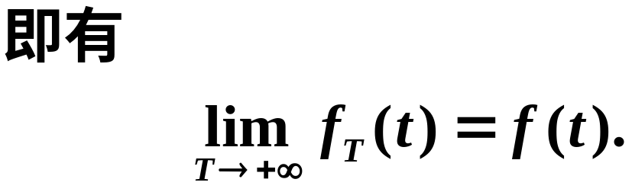
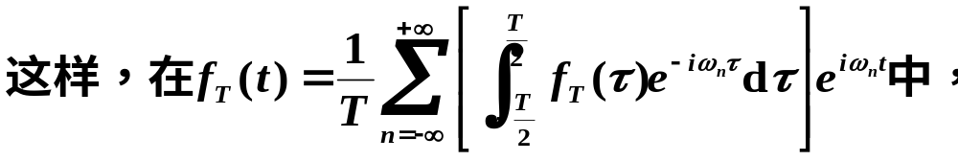

Slide 18
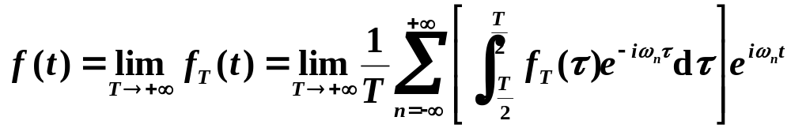
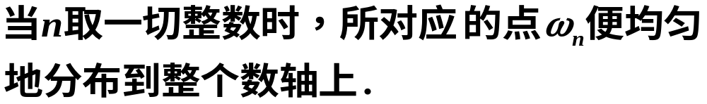







即
O

Slide 19
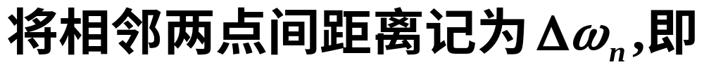
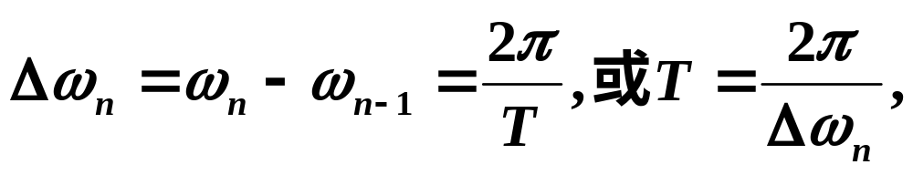
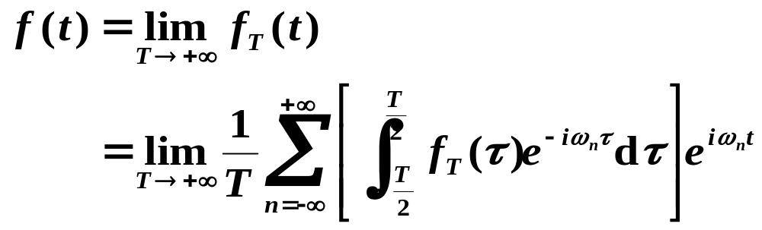
则

Slide 20
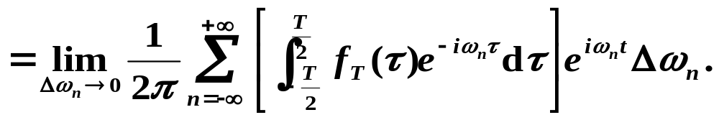
这个极限，在下面定理条件下，即为傅里叶积分公式.

Slide 21
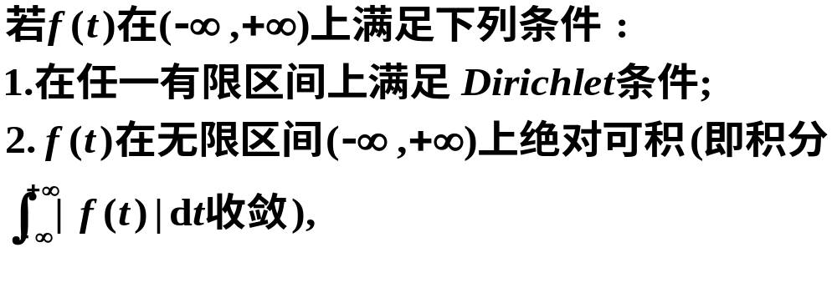
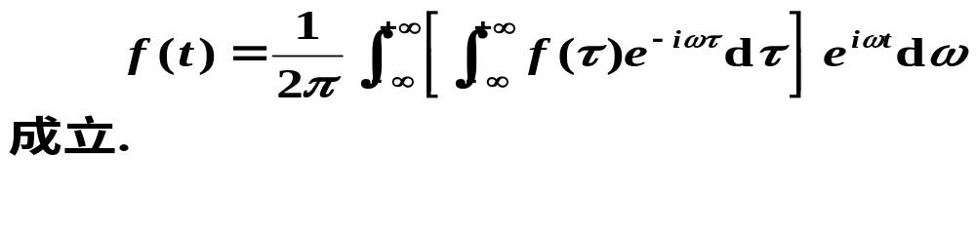
Fourier积分定理
Fourier积分公式
那么在连续点处

Slide 22
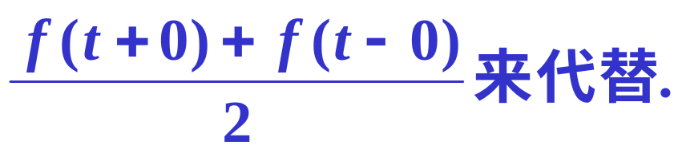
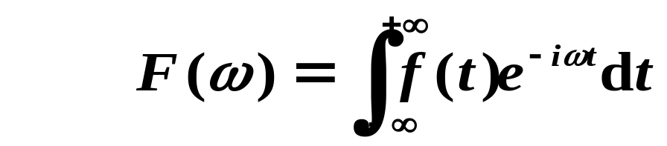



在间断点处，左端的f(t)应以
在频谱分析中，称F(ω)为f (t)的频谱函数(连续频谱).
频谱函数的模 |F(ω)|称为 f (t) 的振幅频谱.

Slide 23





例2 求函数
的傅立叶变换.
解

Slide 24



解
由积分公式，在连续点处，有

Slide 25



进而可以得到一些广义积分的结果.
事实上，根据上述的结果，我们可以写为

Slide 26





Slide 27


（Dirichlet积分）

Slide 28




指数 衰减函数
解
下面求指数衰减函数的积分表达式.
利用Fourier逆变换公式以及奇偶函数的积分性质，可得

Slide 29





由此顺便得到一个含参量广义积分的结果；

Slide 30






频谱图：

Slide 31



例5 求函数
的傅氏逆变换.
解
而

Slide 32



所以

Slide 33
三、小结与思考
本课学习了Fourier积分存在定理和Fourier积分公式. 重点求函数Fourier变换与‘积分表达式，并在此基础上推证一些广义积分的结果.

Slide 34
思考题
求函数Fourier积分表达式时要注意什么？

Slide 35

思考题答案

Slide 36
P144 3 , 4, 5(1),
放映结束，按Esc退出.

Slide 37

Fourier,Jean Baptiste Joseph,
1768-1830
法国数学家、物理学家。

